Slide 1
게임에서의 폭력
201021171 김지훈
201021214 이승규
201122037 김태환
201321068 최준희
201321129 홍경택

Slide 2
폭력적인 게임의 예
Death Race (1976)
Doom (1993, id Software)
Left 4 Dead 2 (2009, Valve)

Slide 3
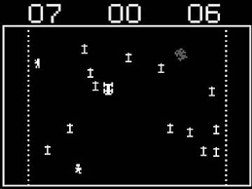
Death Race (1976)
최초의 폭력적인 비디오 게임.
사람을 차로 밟으면 점수가 오르고 밟을 때마다 무척 자극적인 효과음을 통해 폭력성이 배가된다.

Slide 4
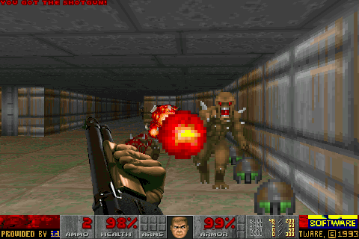
Doom (1993)
게임 역사에 엄청난 영향을 끼친 FPS 게임으로 200만장의 판매고를 올림.
당시의 미약한 그래픽 수준에도 불구하고 극도로 잔인한 묘사로 인해 폭력성 논쟁에 중심에 선 게임.

Slide 5
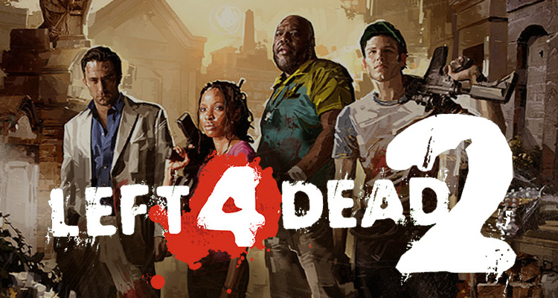
Left 4 Dead 2
좀비 아포칼립스에서 살아남기 위해 주인공 4명이 고군분투한다.
좀비를 사냥할 때마다 선혈이 낭자하고 신체훼손이 구체적으로 묘사되기 때문에 무척 잔인하다.

Slide 6
게임의 폭력성
그래픽 기술의 발전으로 인해 점점 보여지는 폭력성이 증가함.
하지만 옛날 게임들은 전반적으로 폭력에 명분이 존재하지 않았지만 요즘 게임들은 스토리로 정당성을 주고 있음.

Slide 7
폭력이란 무엇인가?
폭력이란 다른 사람에게 해를 가하거나 고통을 유발하는 의도적인 행동이다.
수단적 폭력은 어떤 목표를 위해 의도적으로 다른 사람에게 해를 끼치는 것을 말한다.
적대적 폭력은 분노나 고통이나 부상을 입히겠다는 목표에서 비롯된 행동이다.

Slide 8
폭력은 선천적인가 배우는 것인가?
홉스(Thomas Hobbes)는 인간은 자연 상태에서 짐승과 같으며 오직 사회적 규칙에 의해서만 길들여진다고 주장. (성악설)
루소는 인간은 ‘고귀한 야만인’이며 사유재산이 생기기 전에는 서로 도우려는 마음을 가지고 태어났다고 주장. (성선설)
프로이드는 인간은 삶의 본능인 에로스와 죽음과 폭력의 본능인 타나토스를 가진다고 주장하였다.

Slide 9
폭력에 대한 진화론적 주장
진화론적으로 폭력은 남성들이 자신의 유전자를 보존하기 위한 수단이다.
남성들은 자신의 구역을 지키면서 배우자가 다른 남자를 못 만나게 지켜야 했기 때문이다.
어릴 때 부터 쥐와 같이 길러진 고양이는 쥐를 공격하지 않았다. (Kuo, 1961)
혼자 격리 된 곳에서 자란 쥐라도 다른 쥐를 처음 만났더라도 공격하는 게 관찰 됬다.(Eibl-Eibersfeldt, 1963)
따라서 심리학자들은 폭력성은 동물마다 살아가는 데 필요한 선택적인 전략이라는 것에 공통적으로 동의했다.

Slide 10
게임이 폭력성에 영향을 미친다는 이론
사회학습이론
인지 네오 연상 이론
둔감화 작용
문화개발 이론
정서적 성향 이론
도덕적 이탈 이론
Anderson & Dill의 연구
Anderson & Bushman의 연구

Slide 11
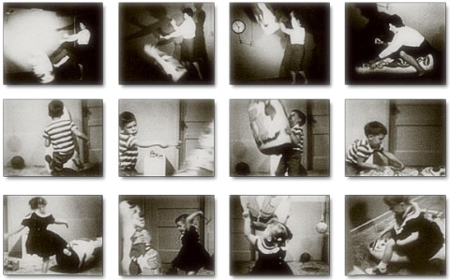
사회학습이론
사람은 주어진 상황이나 다른 사람의 행동을 학습하고 모방된 행동을 한다는 이론.
그러므로 플레이어는 게임에서 본 상황이나 행동을 따라서 할 수 있다.

Slide 12
인지네오연상이론
게임에 나오는 폭력적인 장면이 분노나 좌절 같은 감정을 완화하기 보다는 증폭시킨다.
그런 감정의 완화는 물리적인 행동을 통해 가능하다.

Slide 13
둔감화 작용
대중매체의 폭력을 계속 접해오면 그에 대한 감각이 무뎌져서 어느 정도의 폭력이 항상 필요하다 생각하게 된다.
그렇게 다른 사람에게 가해지는 폭력에 둔감해지고, 피해자를 돕지 않으며, 자기가 문제를 해결할 때도 폭력에 의지하게 된다.

Slide 14
문화개발 효과이론
게임을 많이 할 수록 플레이어들의 사회에 대한 인식은 게임에서 제시하는 것과 일치할 것이라는 이론이다.
게임이 플레이어들을 조종하는 것은 아니지만, 상호작용을 통해 갈 수록 게임과 닮아가게 된다.

Slide 15
정서적 성향 이론
감정적 선호가 도덕적 평가를 선행한다는 이론이다.
플레이어들은 게임에서 도덕적 행동을 하는 등장인물을 좋아하기 때문에 게임에서 좋아하는 등장인물이 저지르는 폭력은 괜찮다고 생각할 수 있다.

Slide 16
도덕적 이탈
비도덕적 행동을 했을 때 명예나 대의라는 명분으로 정당성을 부여하거나 더 비도덕적인 행위와 비교하며 자신의 행위가 사회의 압력에 의해 일어났다고 해석하는 행동이다.
게임에서도 플레이어 스스로 자신이 저지르는 폭력을 Left 4 Dead 2 같은 경우는 좀비를 죽여야만 살아남는다고 정당화하거나 하는 식으로 정당화시킬 수 있기 때문에 위험하다.

Slide 17
Anderson & Dill(2000)의 연구
폭력성을 측정하기 위해 사용한 방법은 실험 참가자들을 집단별로 나누어 폭력적 게임(울펜슈타인3D)와 테트리스를 시켰다.
다음 가상의 상대와 게임을 시켜 이긴 사람이 진 사람에게 ‘백식 소음’을 줘서 괴롭힐 수 있었고 정도는 피실험자가 조절할 수 있었다.

Slide 18
Anderson & Dill(2000)의 연구 (2)
그러므로 피실험자가 상대방에게 고통을 주고 싶으면 더 세게 백색소음을 일으키면 된다. (하지만 ‘가상의 상대＇는 실제로 없었고 승부는 미리 조작되어 있었음)
결과적으로 폭력적 게임을 했던 사람들이 상대방에게 더 많은 고통을 주기 위한 행동을 했고 통계상으로도 의미가 있었다.

Slide 19
Anderson & Bushman(2001)의 연구
메타 분석(meat-analysis)란 한 주제에 대해 서로 다른 연구를 종합하고 싶을 때 쓰는 방법이다.
위 연구자들은 이 기법을 사용해 게임과 폭력성에 관련된 많은 연구를 종합하여 게임과 폭력성의 연관을 밝혀냈다.

Slide 20
게임의 긍정적인 현상 및 이론
카타르시스 이론
기존의 연구에 대한 반박
주의력에 도움을 주는 게임
학습에 도움을 주는 Portal 2

Slide 21
카타르시스 이론
아리스토텔레스는 관객이 비극을 봄으로써 배우들의 정서를 느낄 수 있기 때문에 카타르시스를 일으킨다고 말함.
카타르시스를 통해 관객의 마음에 공포나 연민을 일으켜 부정적인 감정을 추방한다고 말함.
프로이드에 의하면 타나토스를 평소에 풀어줄 수단이 없다면 그것이 언젠가 예측할 수 없는 형태로 나타난다고 주장.
따라서 게임이 타나토스를 억제하는 데 도움이 될 수 있다.

Slide 22
Anderson & Bushman
의 연구에 대한 반박
Christopher J. Ferguson(2007)은 2007년 메타 분석을 비판하는 논문을 통해 출간 편향의 문제를 지적했다.
출간 편향(publication bias)는 학술지에 어떤 효과가 있다고 하는 논문이 많이 실리지 효과가 없다고 하는 논문은 별로 없는 현상을 말한다.
이러한 편항성을 고려해서 다시 메타분석을 했더니, Anderson과 결과가 달랐다.

Slide 23
Anderson & Dill에 대한 반박
외적 타당도(eternal validity)란 통제된 실험실에서 얻어진 결론이 일반화될 수 있는지 묻는 개념이다.
보통 우리가 폭력을 행사할 때 백색소음을 쓰지는 않고, 그 실험에 참가한 사람들이 밖에 나가서도 그런 짓을 하지는 않기 때문에 외적 타당도가 무척 떨어진다.

Slide 24
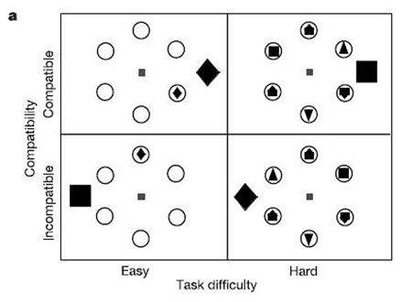
주의력에 도움을 주는 게임
FPS 게임을 하기 전보다 하고 난 후에 주의력이 높아져서 원 밖에 도형을 더 신경 쓰게 됨.
C. Shawn Green & Daphne Bavelier(2003)
메타분석을 통해 게임이 인지능력에 도움을 준다는 결론을 내릴 수 있음.
  Christopher J. Ferguson(2007)

Slide 25
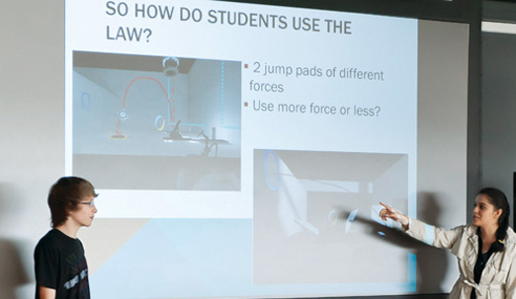
물리 학습에 도움을 주는 게임
Valve의 게임 Portal 을 통해 학생들이 물리 공부를 하는 모습.
학생들은 Valve로 현장학습을 가서 게임을 플레이하며 물리 법칙을 익히게 된다.

Slide 26
참고문헌
http://commres.net/wiki/class:mt:2015:group_10
http://wps.prenhall.com/hss_aronson_socpsych_6/64/16429/4205930.cw/-/4205978/
http://content.time.com/time/magazine/article/0,9171,1985999,00.html
Craig A. Anderson & Karen E. Dill(2000), Video Games and Aggressive Thoughts, Feelings, and Behavior in the Laboratory and in Life, Journal of Personality and Social Psychology, 78(4), pp.772-790.
Craig A. Anderson and Brad J. Bushman(2001), EFFECTS OF VIOLENT VIDEO GAMES ON AGGRESSIVE BEHAVIOR, AGGRESSIVE COGNITION, AGGRESSIVE AFFECT, PHYSIOLOGICAL AROUSAL, AND PROSOCIAL BEHAVIOR: A Meta-Analytic Review of the Scientific Literature, PSYCHOLOGICAL SCIENCE, 12(5), pp. 353-359.
Christopher J. Ferguson(2007), The Good, The Bad and the Ugly: A Meta-analytic Review of Positive and Negative Effects of Violent Video Games, Psychiatric Quarterly, 78(4), pp. 309-316.
C. Shawn Green & Daphne Bavelier(2003), Action video game modifies visual selective attention, Nature, 423, pp. 534-537.
Christopher J. Ferguson(2007), The Good, The Bad and the Ugly: A Meta-analytic Review of Positive and Negative Effects of Violent Video Games, Psychiatric Quarterly, 78(4), pp. 309-316.
Anderson의 연구와 그에 대한 반박은 아래 글들을 참고함.
[게임과 심리학] 1. DOOM이라는 이름의 ‘재앙’, 그리고 그 뒷이야기(2013),Bayesian, http://ppss.kr/archives/5621
[게임과 심리학] 3. 인과성의 무거움 – 게임과 폭력 연구의 역사(2013),Bayesian, http://ppss.kr/archives/5827
게임과 심리학(4) 게임이 우리에게 미치는 이로운 영향들,Bayesian, http://ppss.kr/archives/5860

